Slide 1
Развитие творческих способностей и повышение учебной мотивации посредством участия в предметных олимпиадах и конкурсах
Данияров Серик Ислямович
Директор КГУ «Костанайский специальный комплекс «детский сад-школа-интернат» для детей с особыми образовательными потребностями» Управления образования акимата Костанайской области

Slide 3
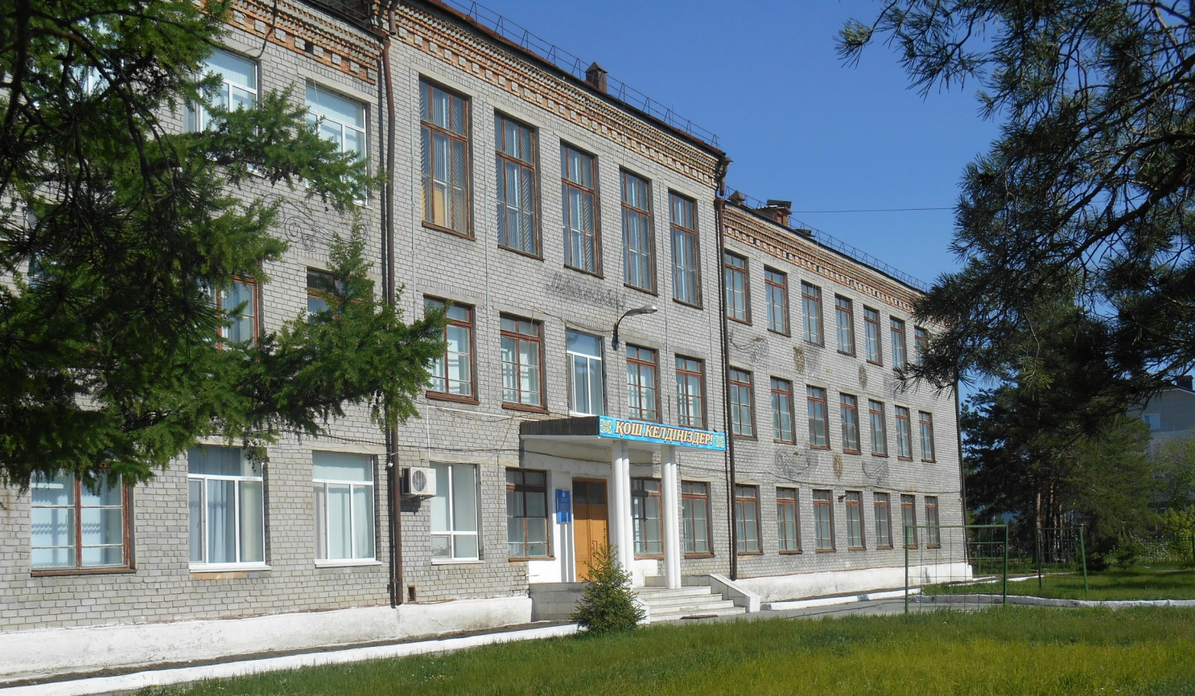

Slide 4
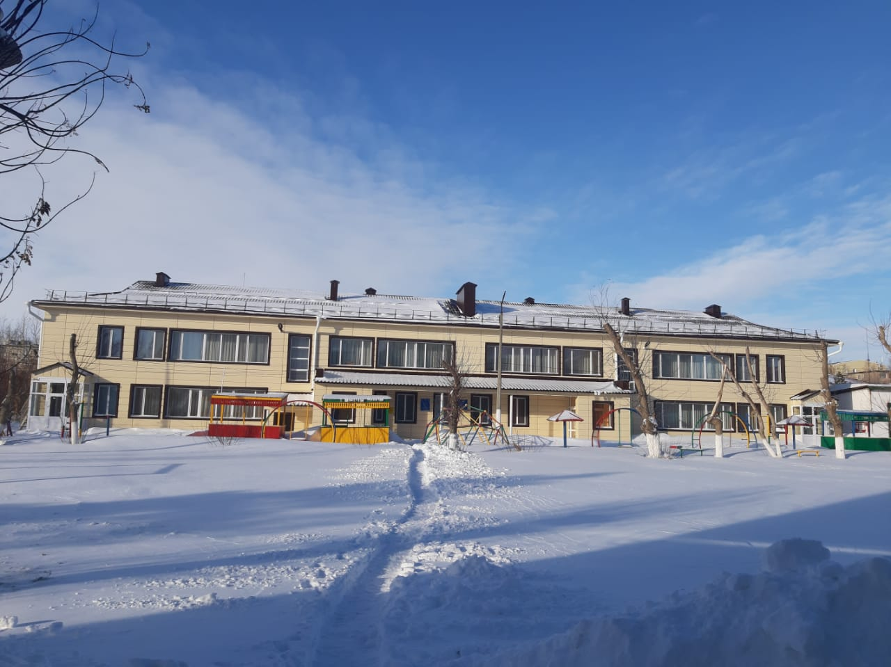

Slide 7
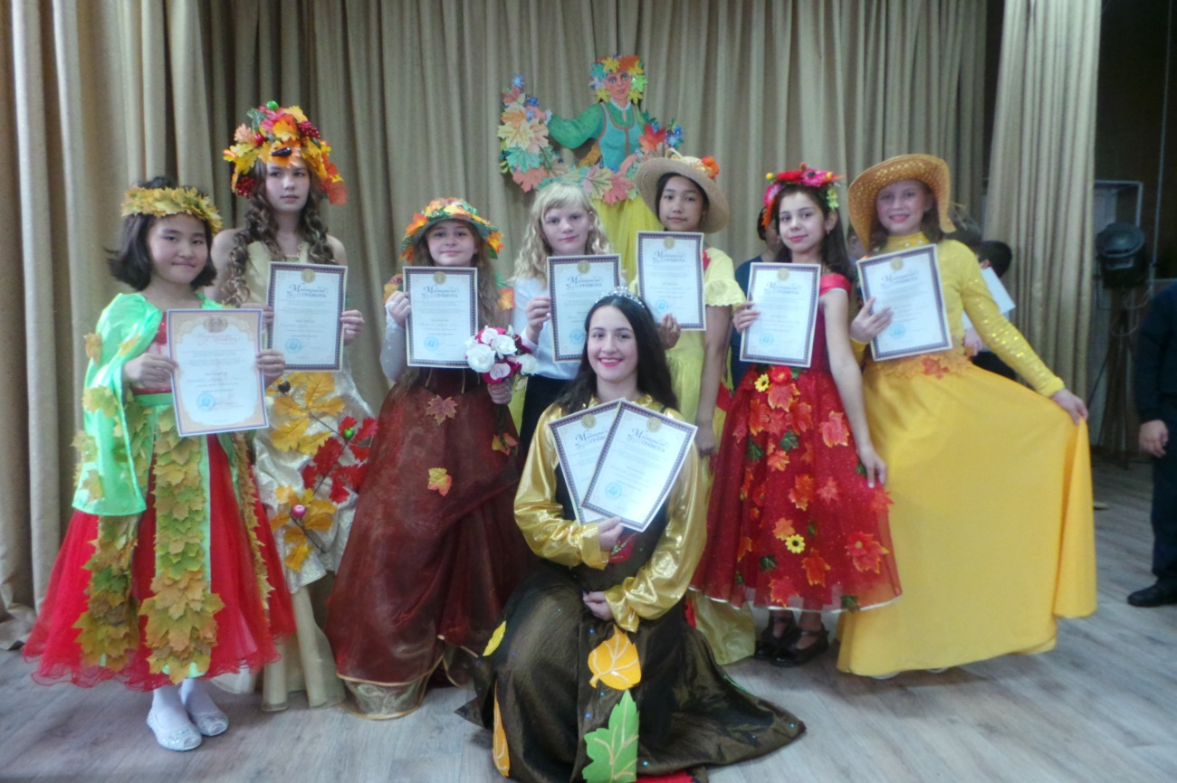

Slide 8
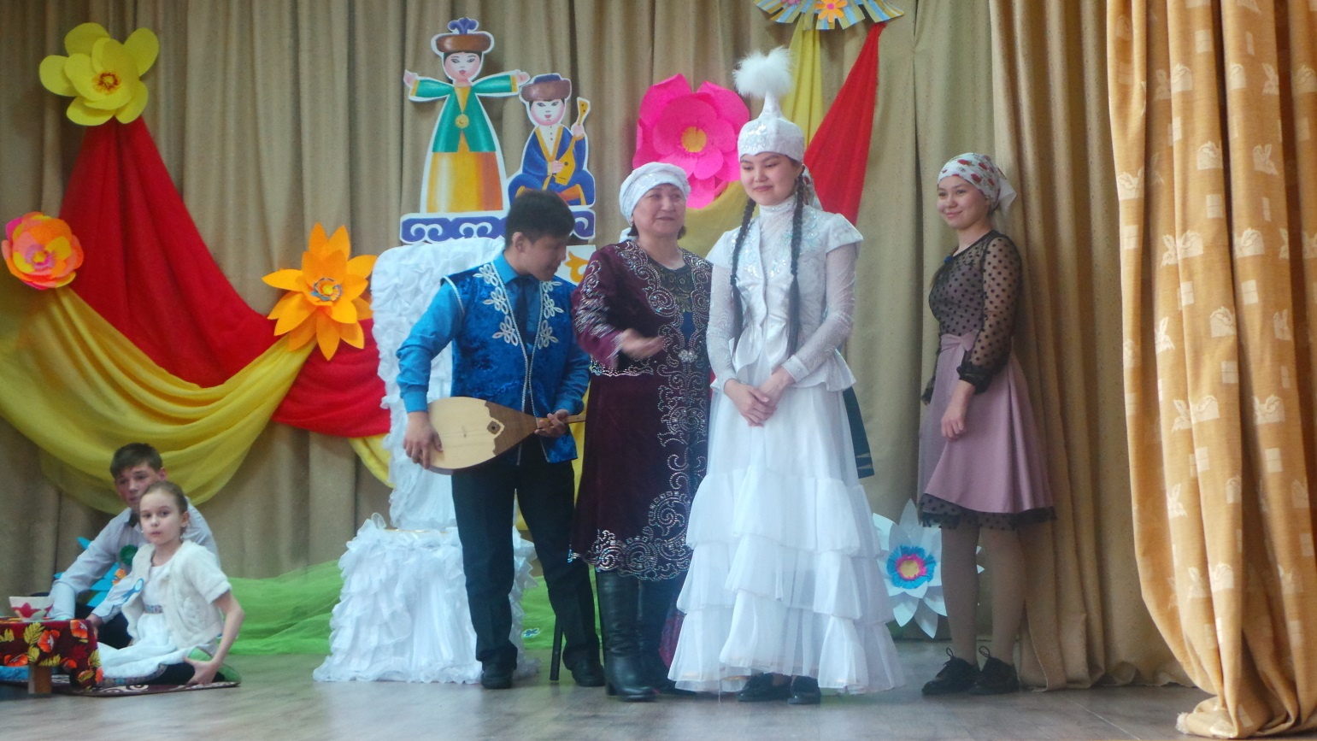

Slide 9
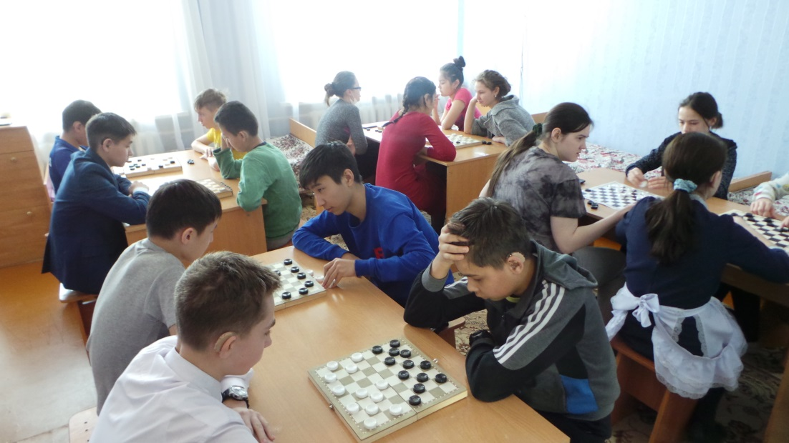

Slide 12
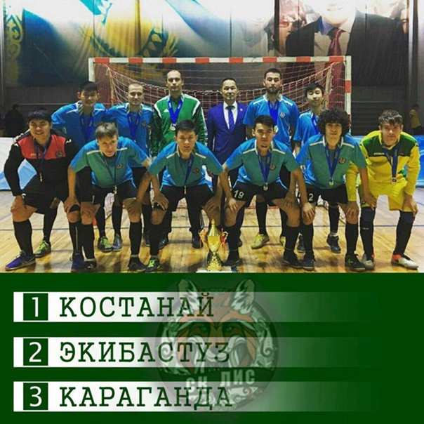

Slide 13
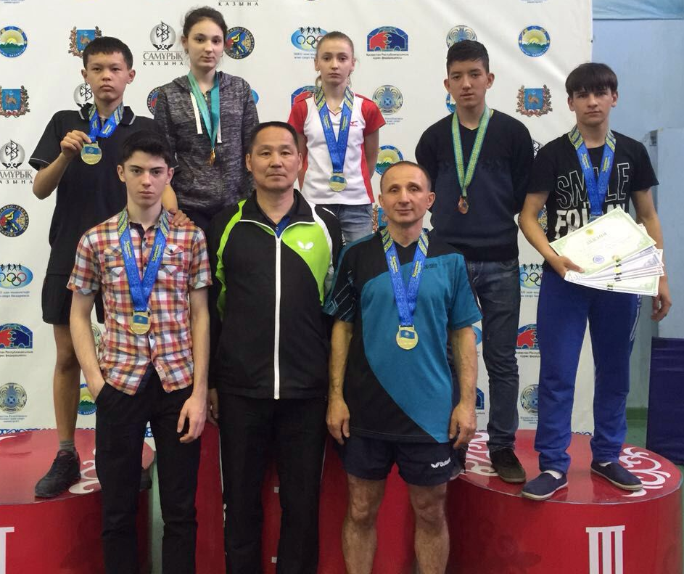

Slide 14
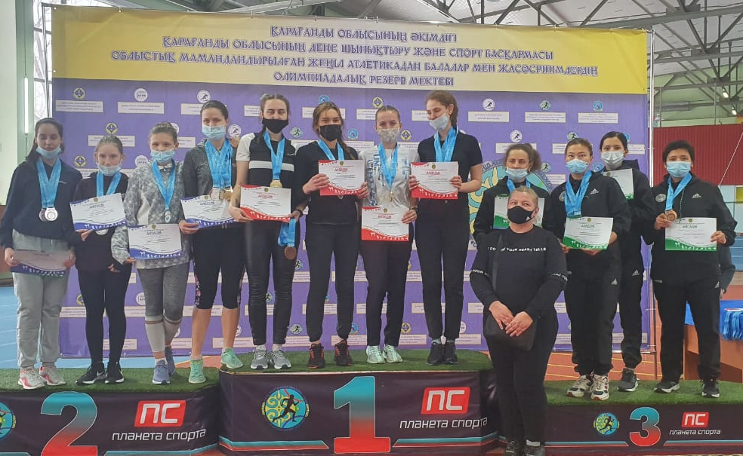

Slide 15
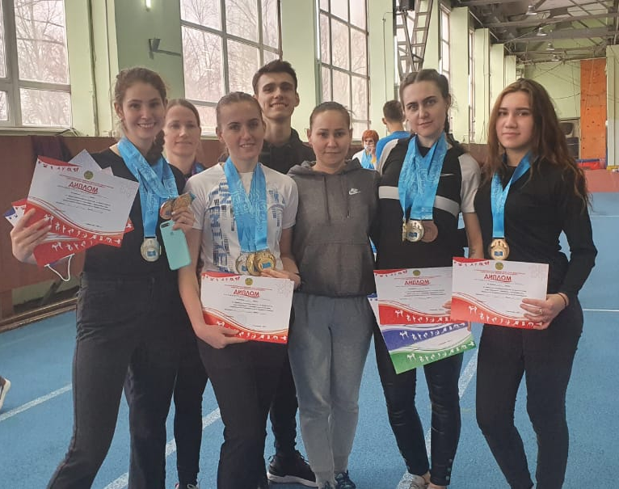

Slide 16
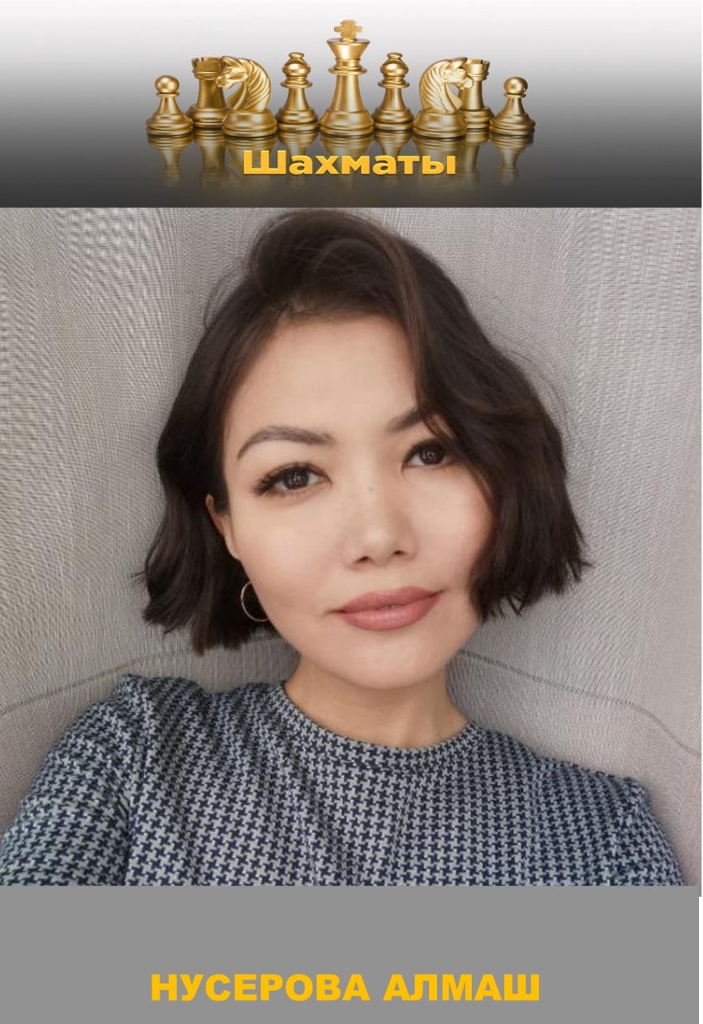
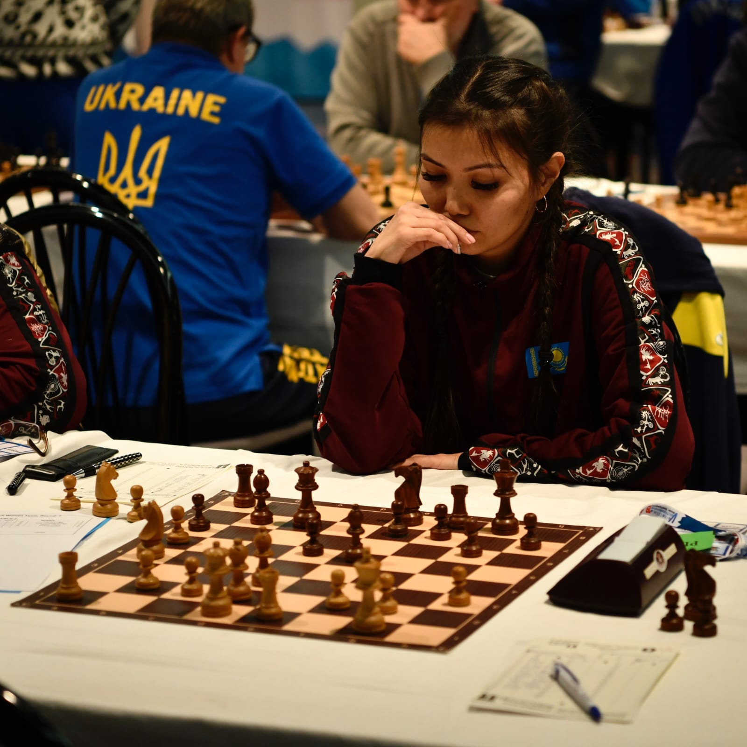

Slide 17
